Slide 1
Знаем, помним, гордимся!!!
Посвящено 70-летию со дня Победы!!!

Slide 2
Безусловно, Великая Отечественная война оставила огромный след в истории нашей Родины. Вот уже на протяжении 70 лет мы ежегодно чтим память погибших в праздник 9 мая. Все мы знаем, что на просторах России были построены памятники Великой Отечественной войне в огромных количествах. Сегодня мы рассмотрим самые знаменитые из них, что располагаются в городах-героях России: Москве, Санкт-Петербурге, Мурманске, Туле, Волгограде, Новороссийске и Смоленске. Именно эти города больше всех прославились своей отважной обороной во время военных действий 1941-43 г.г.-

Slide 3
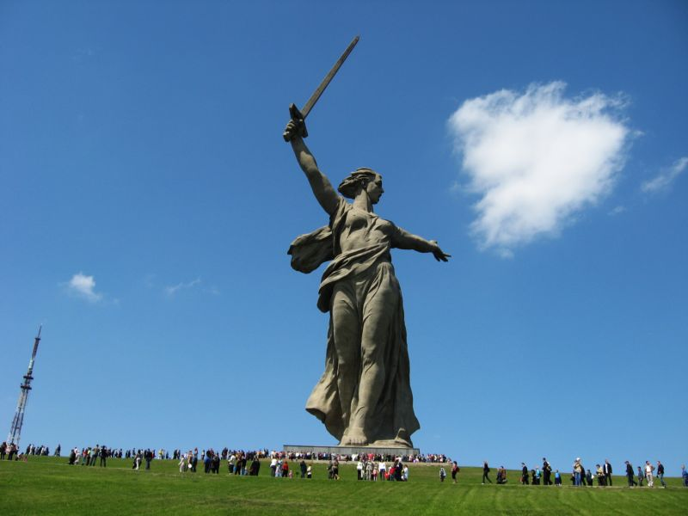
Безусловно, один из величайших городов, проявивших героическую оборону и не менее героическое контрнаступление, - это Волгоград. На самом известном холме, где с сентября 1942 года до января следующего проходили кровавые бои - Мамаевом кургане, находится архитектурный ансамбль памятников, посвященных ВОВ. Он включает, пожалуй, наиболее знаменитый памятник ВОВ России "Родина-Мать зовет!", являющийся, к слову, одним из самых высоких памятников-статуй в мире, 3 площади (пл. Скорби, пл. Героев, пл. Стоявших насмерть),

Slide 4
«Воин-освободитель»- Воинский мемориал в Трептов-парке - самый большой из подобных памятников за пределами бывшего Советского Союза и самый известный в мире наряду с Мамаевым курганом в России. Молодой солдат со спасенной немецкой девочкой на руках и мечом, разрубающим поверженную свастику, возвышается над кронами старых деревьев на могильном холме.

Slide 5
«Во́ин-освободи́тель» — монумент в берлинском Трептов-парке. Один из трёх советских военных мемориалов в Берлине .В мемориале захоронено около 7000 советских воинов, из общего числа 75 000 павших при штурме Берлина. Известны имена около 1000 из них. Высота — 12 метров. Вес — 70 тонн.
Монумент «Во́ин-освободи́тель» является символом победы советского народа в Великой Отечественной войне, и освобождения народов Европы от фашизма

Slide 6
Монумент героическим защитникам
Ленинграда.

Slide 7
Монумент героическим защитникам Ленинграда был открыт 9 мая 1975 г. к 30-летию победы в Великой Отечественной войне. Авторы мемориального комплекса - лауреаты Ленинской и Государственной премии, народные художники СССР С. Сперанский В. Каменский, М. Аникушин. Уникальной является экспозиция памятного зала. На площади 1200 кв. м представлены документы и вещественные экспонаты, отражающие подвиг защитников города - воинов и мирного населения в годы 900-дневной блокады. В зале демонстрируются два документальных фильма, работает электрифицированная карта "Героическая битва за Ленинград". Зал оформлен двумя мозаичными панно "Блокада" и "Победа"

Slide 8
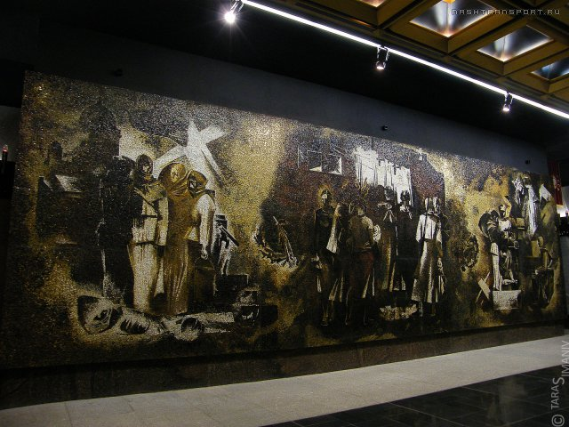
Мозаичное панно

Slide 9
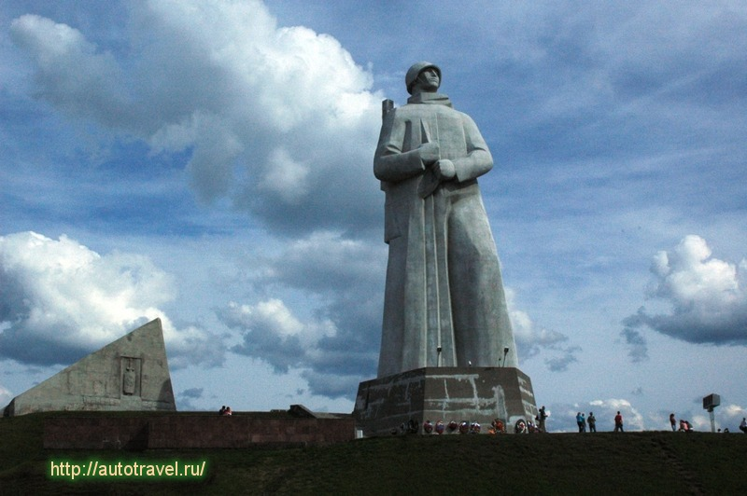
Мемориал «Защитникам Советского Заполярья в годы Великой Отечественной войны» («Алёша»)

Slide 10
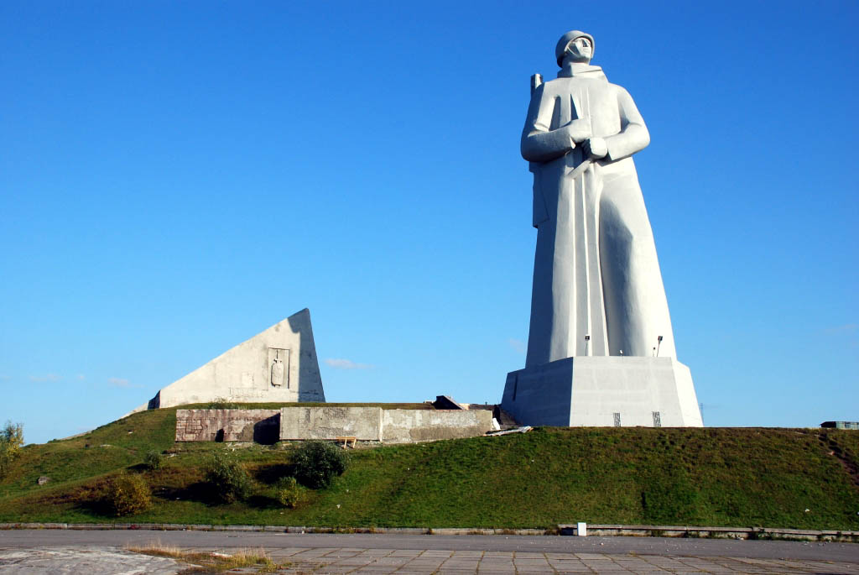
Основной в мемориале является фигура солдата в плащ-палатке, с автоматом за плечом. Высота постамента памятника — 7 метров. Высота же самого монумента 35,5 метров, вес полой внутри скульптуры более 5 тысяч тонн. Взгляд воина устремлен на запад, в сторону Долины Славы, где во время Великой Отечественной войны проходили наиболее ожесточённые бои на подступах к Мурманску. Перед монументом располагается подиум «Вечный огонь», который был выполнен из блоков природного камня чёрного цвета. Чуть выше, рядом с фигурой солдата — покатая трёхгранная пирамида.

Slide 11
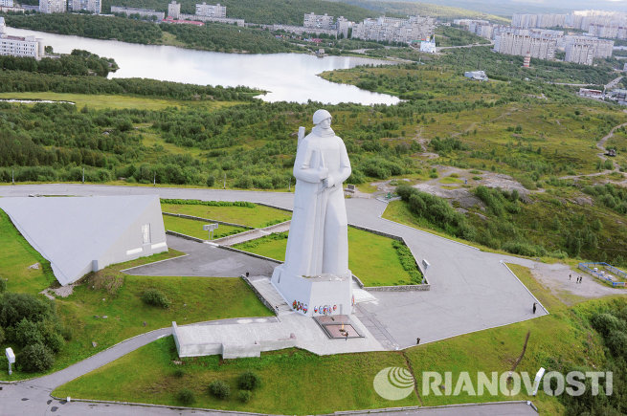
Чуть в стороне от монумента находятся два зенитных орудия. У подножия памятника замурованы две капсулы. Одна с морской водой с места героической гибели легендарного корабля «Туман», другая — с землёй из Долины Славы и из района боёв на рубеже Верман. Широкая центральная лестница ведет к трибуне для почётных гостей, присутствующих при проведении официальных церемоний. Завершает комплекс открытая в 2004 году аллея памятных плит городов-героев

Slide 12
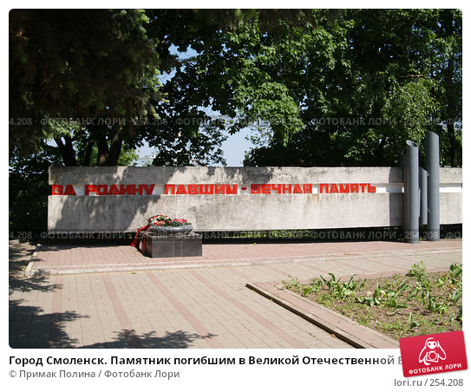
Смоленск

Slide 13
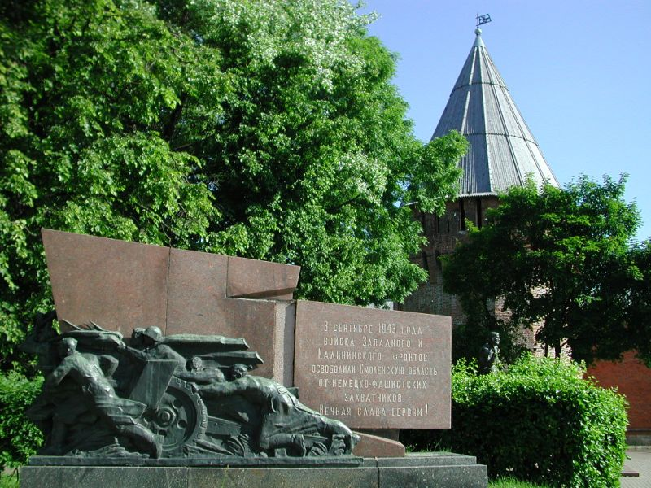

Slide 14
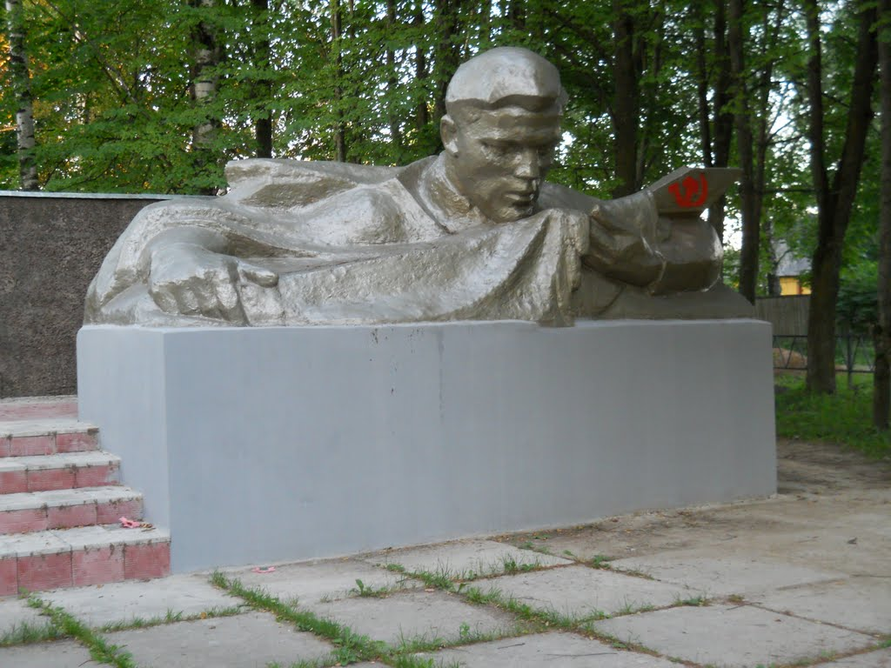

Slide 15
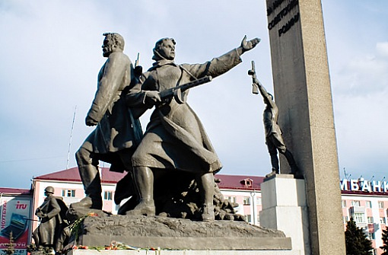
г.Смоленск

Slide 16
Все москвичи, безусловно, скажут, что наиболее значимой для этого города является Поклонная гора, на которой расположен Парк Победы. Мемориальный комплекс парка был торжественно открыт 9 мая 1995 года во время празднования Дня Победы. Находящиеся здесь памятники Великой Отечественной войне включают монумент Победы, выставки военной техники, музеи ВОВ и холокоста, мемориальную мечеть и синагогу, а также храм Георгия Победоносца. Помимо этих памятников, встречаются и другие незначительные сооружения, которые можно увидеть по всей Москве.

Slide 17
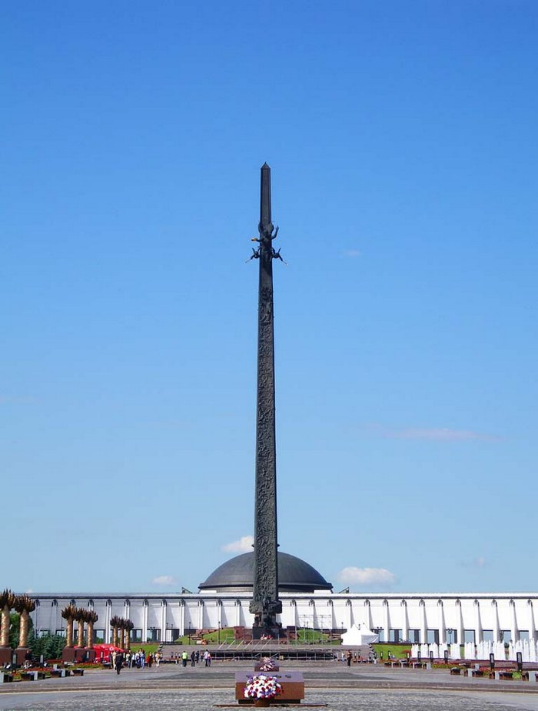
Поклонная гора — небольшая возвышенность в виде холма находящаяся в столице нашей Родины, городе Москва. Но это место носит исторический характер

Slide 18
Память — наша совесть! Опять война, Опять блокада... А может, нам о них забыть? Я слышу иногда: «Не надо, Не надо раны бередить». Ведь это правда, что устали Мы от рассказов о войне И о блокаде пролистали Стихов достаточно вполне. И может показаться: Правы И убедительны слова. Но даже если это правда, Такая правда — Не права!
Чтоб снова На земной планете Не повторилось той зимы, Нам нужно, Чтобы наши дети Об этом помнили, Как мы!
Я не напрасно беспокоюсь, Чтоб не забылась та война: Ведь эта память — наша совесть. Она, Как сила, нам нужна... (Ю. Воронов)

